Slide 1
Pvd example

Slide 2
RAW DATA
每個值為1個byte大小
採用一小段作為範例
C0 20 40 80
C0 A0 40 80
40 60 40 80

Slide 3
原圖資訊改10進位後
32 64 128
192 160 64 128
64 96 64 128
之後要藏入的資訊為Eric

Slide 4
將message轉為2進位
E → ASCII 69 → 01000101
r → ASCII 114 → 01110010
i → ASCII 105 → 01101001
c → ASCII 99 → 01100011
Message：01000101011100100110100101100011

Slide 5
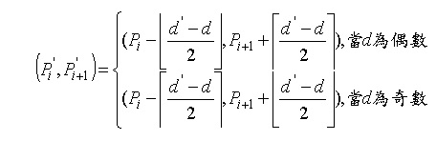
PVD藏密是將影像區分為兩相鄰且不重疊的像素對，再進行像素差值計算。令像素對的像素值分別為Pi及Pi+1，則其像素差值d為Pi+1 - Pi
依據d的絕對值對應到相對應的n值大小，計算嵌入訊息b的10進位值，加上區間下限值lk ，得到新像素差值d’
最後將新舊像素差值之差異(d’- d)，平均分至Pi及Pi+1上，得到新像素值P’i及P’i+1，如下式所示

Slide 6
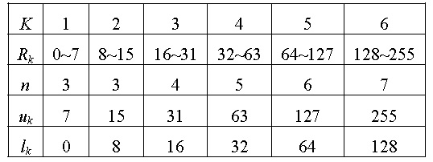
0100010 101110 01001 101001 01100 011
Pi=192 Pi+1=32 像素差值|-160|→區間6
可存入7bit 0100010
0100010 → 34 (轉10進位)
-(34+128) = -162 (新的像素差值)
P’i =192 – [-162-(-160)] / 2 = 193
P’i+1 = 32 + [-162-(-160)] / 2 = 31
(將新的像素差值變化平均分配)

Slide 7
各組像素計算
原本像素 藏入值 差值變化 新像素
(192,32) 0100010 -2 (193,31)
(64,128) 101110 46 (41,151)
(192,160) 01001 -9 (197,156)
(64,128) 101001 41 (43,148)
(64,96) 01100 12 (58,102)
(64,128) 000011 3 (62,129)

Slide 8
原本像素質
C0 20 40 80
C0 A0 40 80
40 60 40 80
新像素質
C1 1F 29 97
C5 9C 2B 94
3A 66 3E 81

Slide 9
訊息擷取
擷取時，我們一樣將像素分好區間，看他落在哪一區就把像素差值扣掉該區下限值，便可得十進位的秘密訊息，把他轉為2進位後再看相對應區間應該為多少個bit，前面再補0。
像素對(193,31)為例
差值 -162，扣掉該區間的lk(128)
|-162|-128 = 34 為秘密訊息
轉二進位 100010
補足7bit 0100010

Slide 10
最後一位我在藏訊息時是將前面補0捕到6位數為止，這樣一來我無法從區間那張表看出真正的bit數，於是我看最後一個byte缺多少個bit來決定最後一個差值得bit數。
最後一組計算出秘密訊息為3，將最後一組以外的訊息整合後發現最後一個byte只有5個bit，於是將011補到最後一個byte。

Slide 11
MPVD
MPVD的群組分類方式與PVD相同，但是新的像素差值就不是取決於原有的上下限值了。PVD是將祕密訊息(b)加上該群組下限值當作新的像素差值，而MPVD則是在新的上下限值區間內(l’k,u’k)找到最適合的參數e，然後與該群組原本上下限值的差(wk)作mod使結果等於秘密訊息 (e % wk = b)。

Slide 12

新的上下限值運算
新的上下限值是以舊的上下限值加上條整過的區間差值(wk)所得到的結果。而原本的區間差值則是乘上一個介於零到一的隨機參數B來做調整。(u’k -1是為了不讓區間重疊)

Slide 13
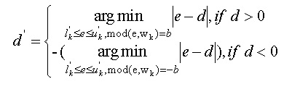
適當的參數E值
剛剛有講到e值是要找到符合e % wk = b此式子的值，(當然模數運算不只是找出上列式子的e值，他還會再進一步做調整使其變化量達到最小)而此e值可能會有很多個，於是找出與原本的像素差值越小的來當作新的像素差值。

Slide 14
example
這裡舉一個實際的例子： (64,128) B為0.5 b為10
區間為5，可存入6bit，lk=64，uk=127，wk=63
l’k = 64 + 31 = 95 u’k = 127 + 31 – 1 = 157
原本差值為64，mod 63 要等於10的話→64+9=73
達到新的區間內→73 + 63 = 136(O) 136 + 63 = 199(X)
新的差值為136，檢查136 % 63 = 10

Slide 15
擷取MPVD訊息
要擷取訊息時，只要將所得差值落的區間推算到原本的區間，然後將差值mod原本區間的差值即可。
136 →(95,157) B = 0.5
原本區間(64,127)
136 % (127 - 64) = 10

